Slide 1

Механизированный инструмент. Реализация современных методов обучения в учебном процессе

Slide 2
В начале 2011 г для реализации программы развития «МГСУ», как национального исследовательского университета началась реализация ряда проектов.
Одним из них был проект по развитию средств малой механизации строительства. Для его реализации была организована корпоративная кафедра «Малая Механизация Строительства» и открыт Федеральный проект «Создание лаборатории и сервисно-обучающего центра СММ». Его реализация осуществлялась при участии РАТПЭ и ЗАО Интерскол.

Slide 3
Ручные машины (РМ) представляют собой отдельный подкласс в классификационной структуре строительных машин. В отличие от других обобщённых подклассов строительной техники, выделяемых по признакам: вид выполняемых работ и вид обрабатываемого материала (подъёмно-транспортные машины, машины для бетонных, земляных работ и другие), РМ характеризуют их особым конструктивным исполнением, где сами РМ являются, в прямом смысле, продолжением руки оператора.

Slide 4
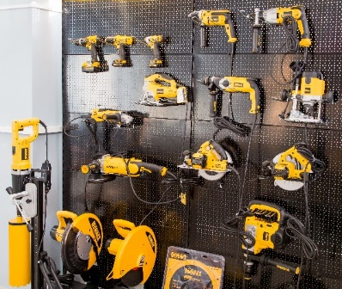
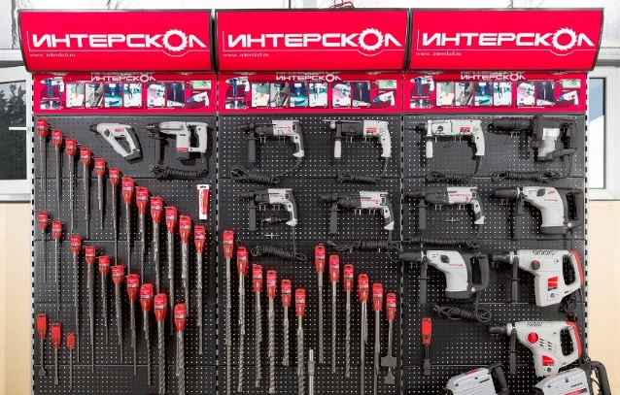
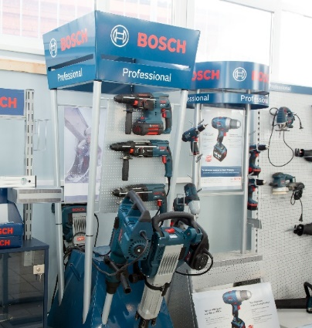
Основные задачи кафедры (совместно с базовой кафедрой МС):
Подготовка молодых специалистов в области создания, сервисного обслуживания и эффективного использования СММ строительства, осуществляемая, в том числе, через целевую доподготовку старшекурсников.
• Формирование навыков эффективного использования СММ у выпускников строительных специальностей путем проведения фронтальных лабораторных и практических занятий и практик на базе учебно-испытательной лаборатории и демонстрационного комлпекса кафедры;
• Использование современной лабораторной базы и демонстрационного комплекса для наглядной демонстрации новых видов СММ строительства;
• Проведение их испытаний и научно-исследовательских работ;
• Участие в реализации инновационных разработок СММ строительства с ведущими фирмами производителями.

Slide 5
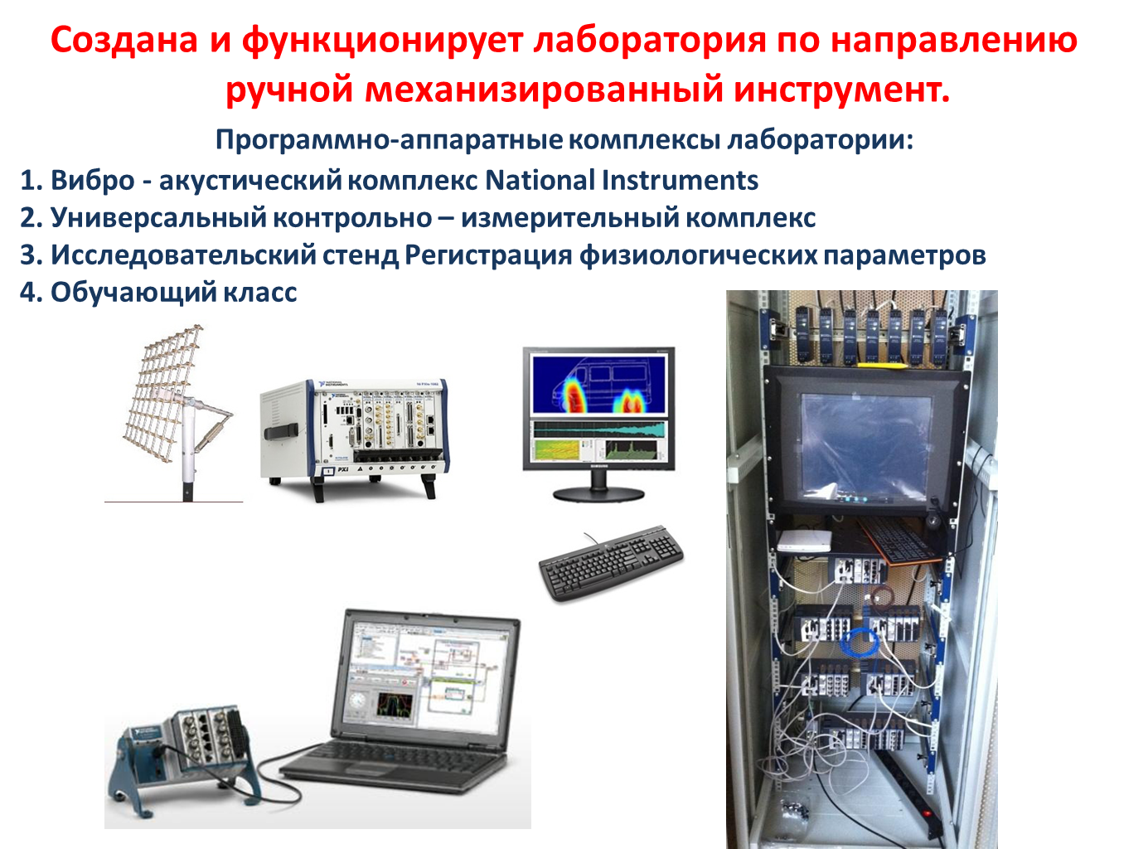
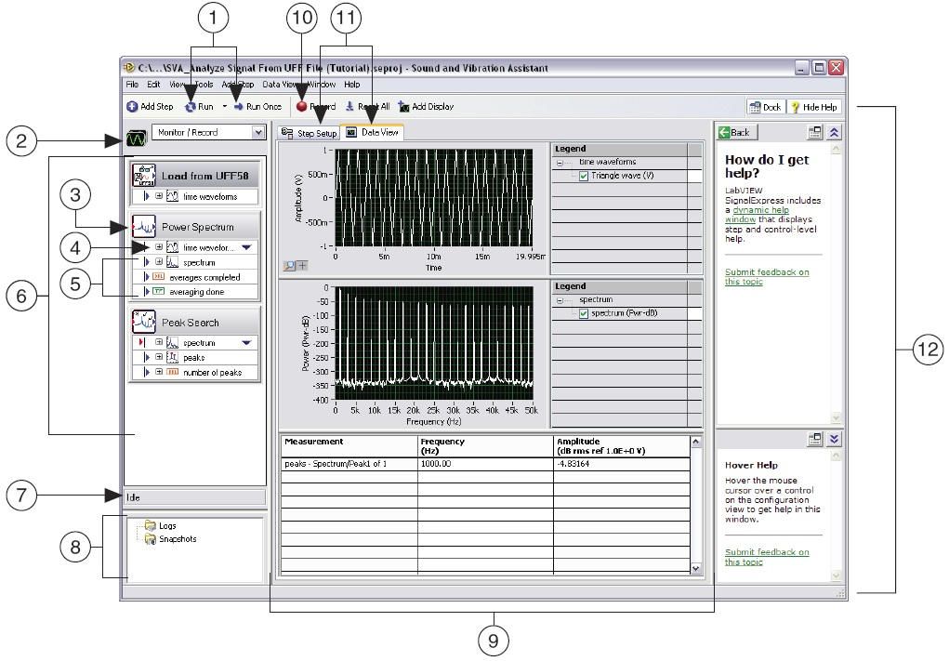
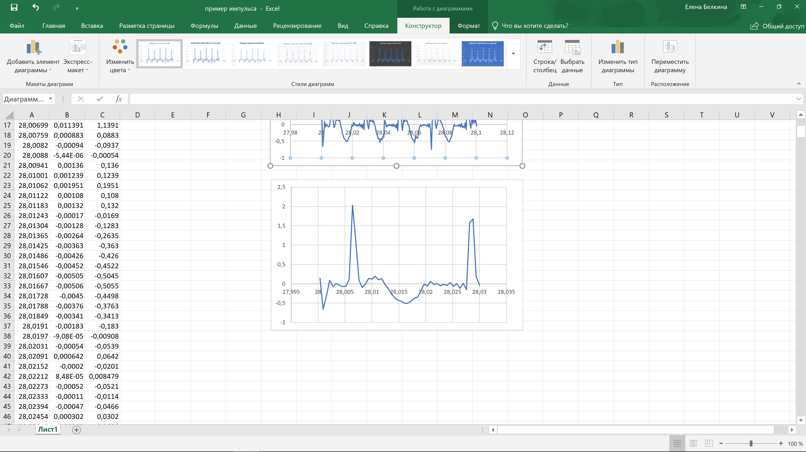
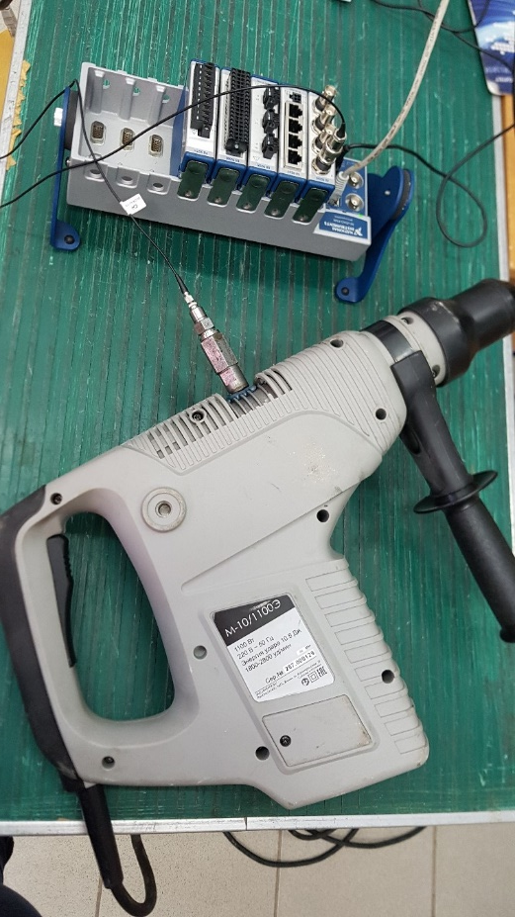
Виды лабораторных работ:
Определение виброционных характеристик ручных машин
Определение энергии единичного удара ручных машин ударного типа

Slide 6
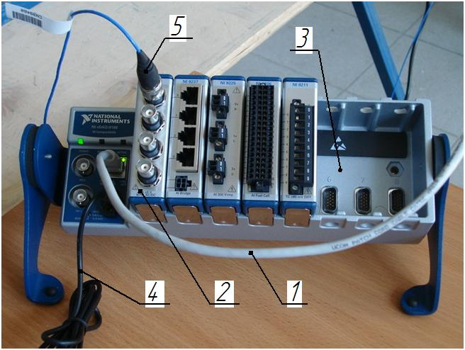
Кафедра «Механизация строительства» НИУ МГСУ продолжает работать в части реализации концепции развития учебных дисциплин в части широкого внедрения в учебный процесс использования возможностей вычислительной техники и использования программного обеспечения.
Были реализованы некоторые лабораторные работы с использованием программного обеспечение NATIONAL INSTRUMENTS и, в частности, рабочей станции NATIONAL INSTRUMENTS ELVIS.

Slide 7
В лаборатории малой механизации строительства выделены демонстрационные зоны для машин по дереву, металлу, грунту, камню, бетону, имеется также открытая площадка для демонстрации механизированного инструмента с ДВС.
В пределах демонстрационных зон, где размещён соответствующий набор мехинструментов, установлены мониторы для показа видеороликов по устройству и работе отдельных видов машин. Это позволяет представить не только их устройство и принцип действия. Эти демонстрациионные возможности позволяют расширить число видов изучаемых машин.
Задачей является изучение характеристик, принципа действия различных видов механизированного инструмента. В ходе прохождения практики студенты в формате интерактивного взаимодействия с инструментами смогут изучить базовые функции данных им инструментов, а так же приобрести компетенции в использовании вверенного им на период занятия оборудования.

Slide 8
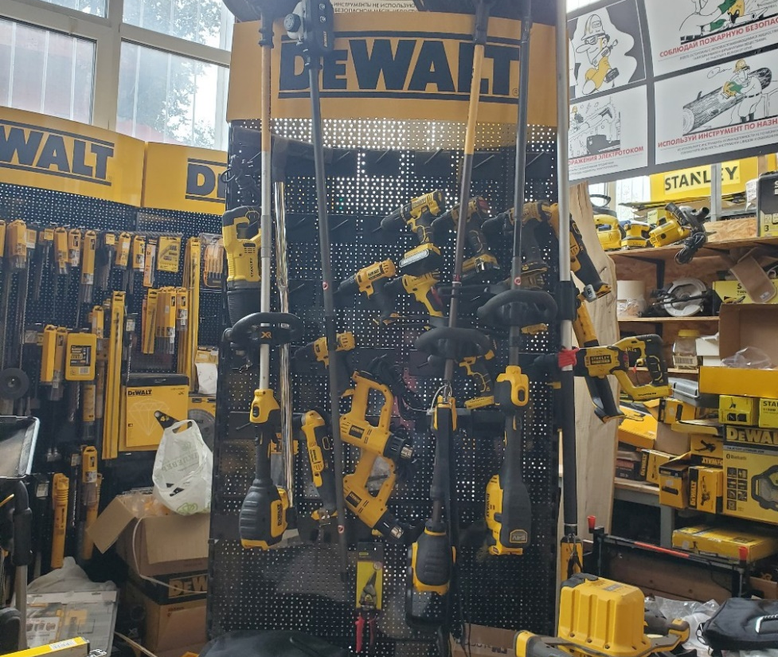
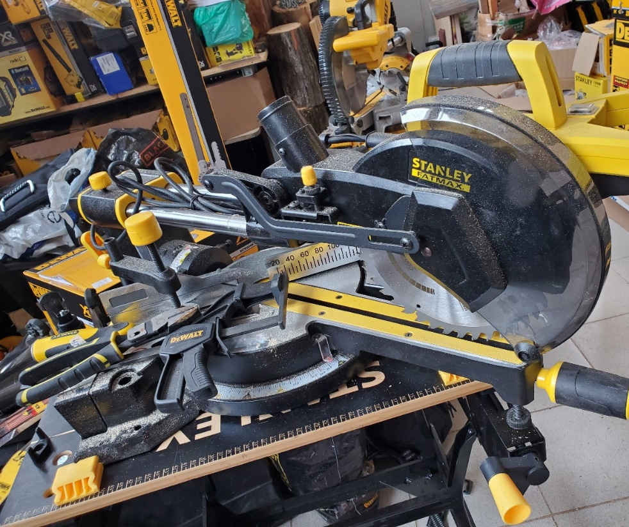
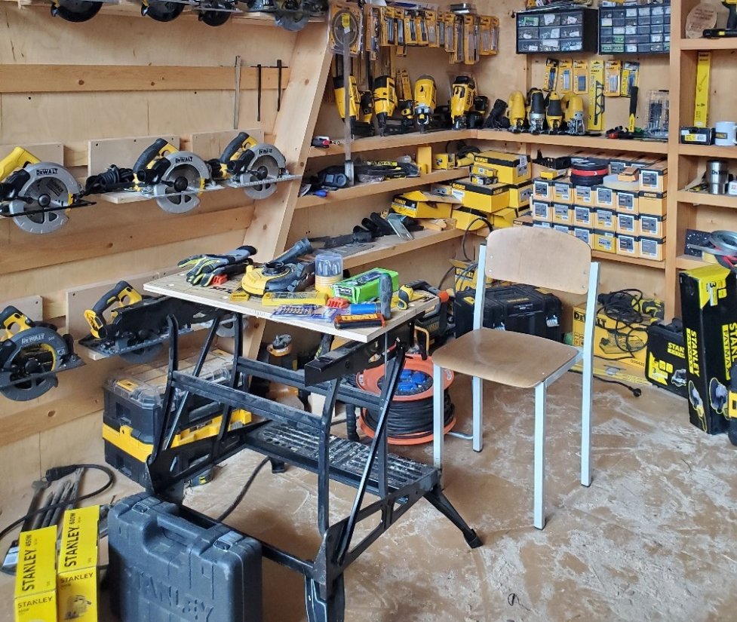
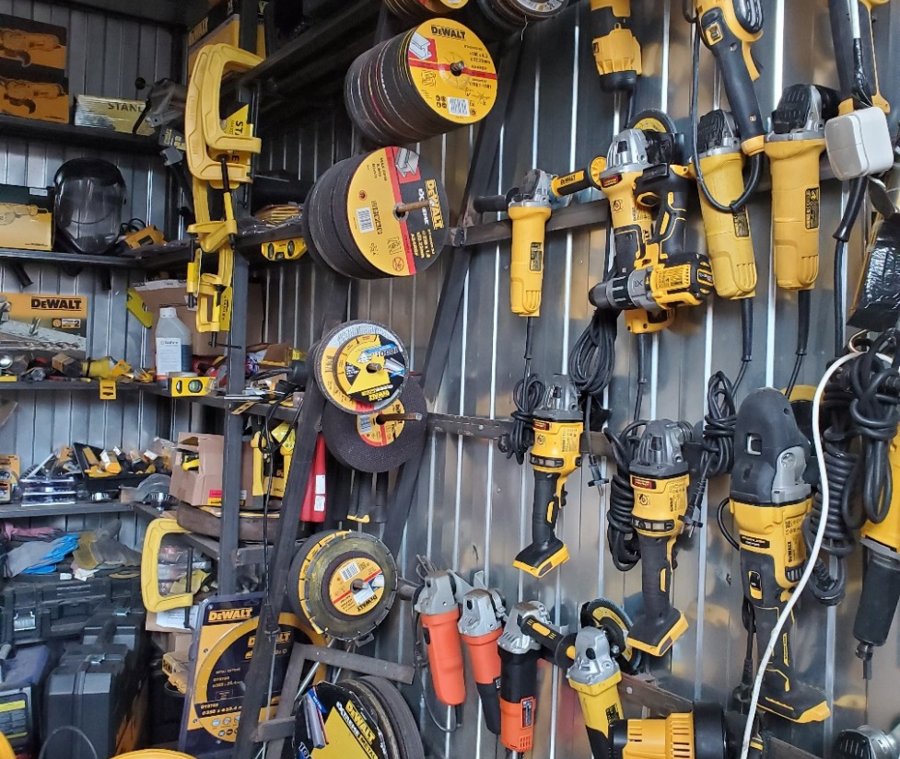
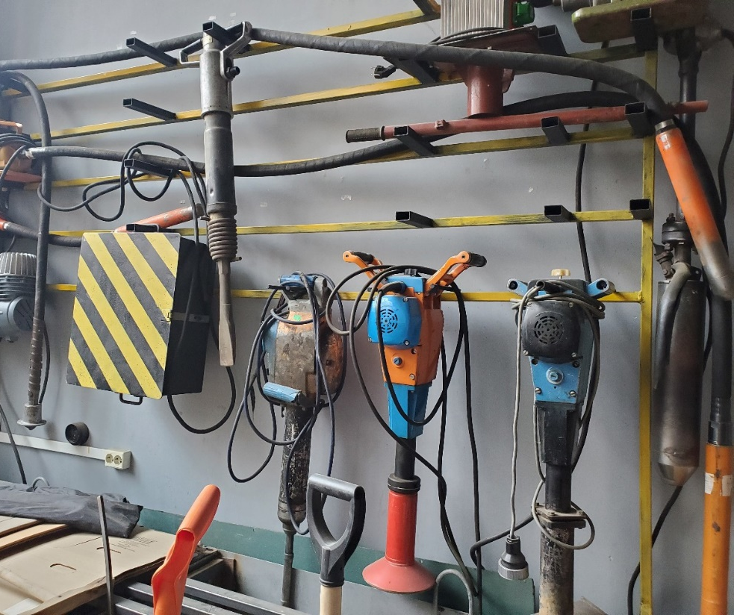
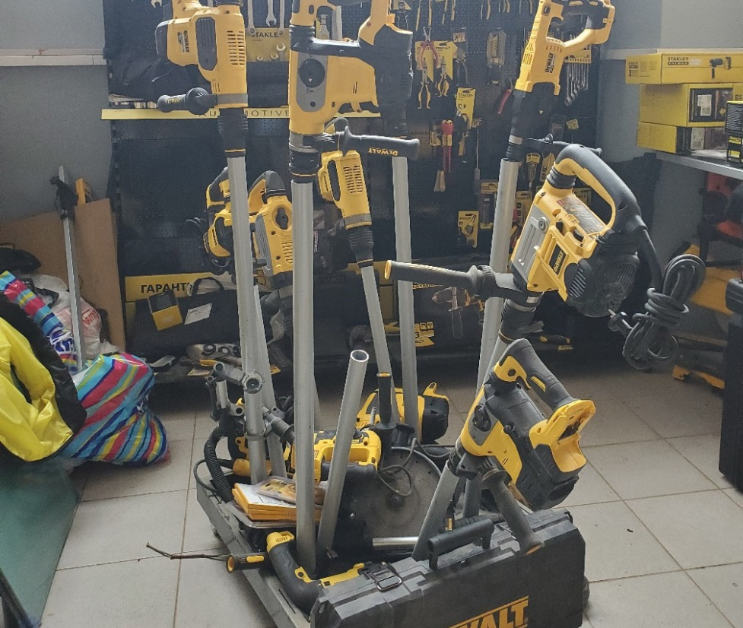
Демонстрационный зал

Slide 9
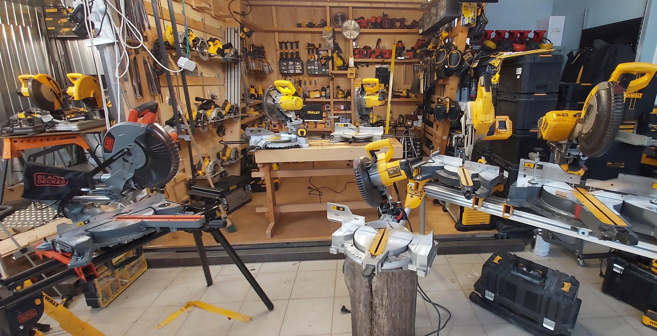
Зона для машин по дереву в демонстрационном зале лаборатории корпоративной кафедры ММС

Slide 10
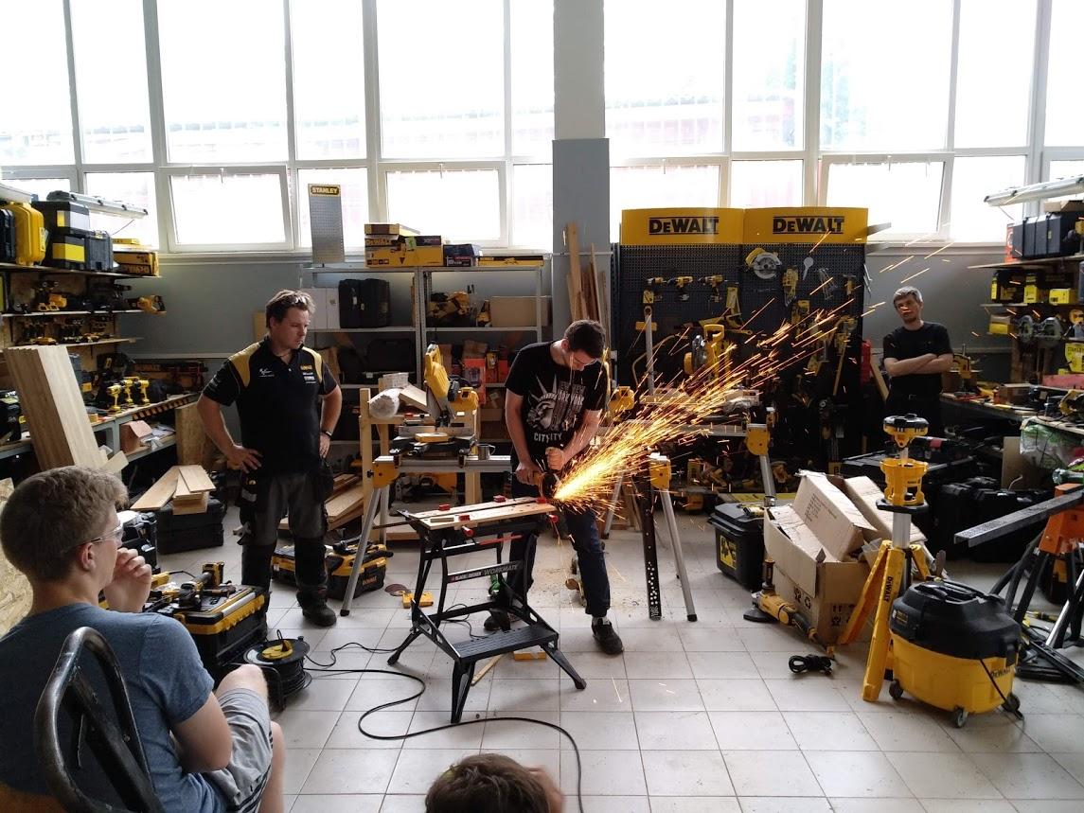
Практическое занятие в демонстрационном зале лаборатории корпоративной кафедры ММС

Slide 11
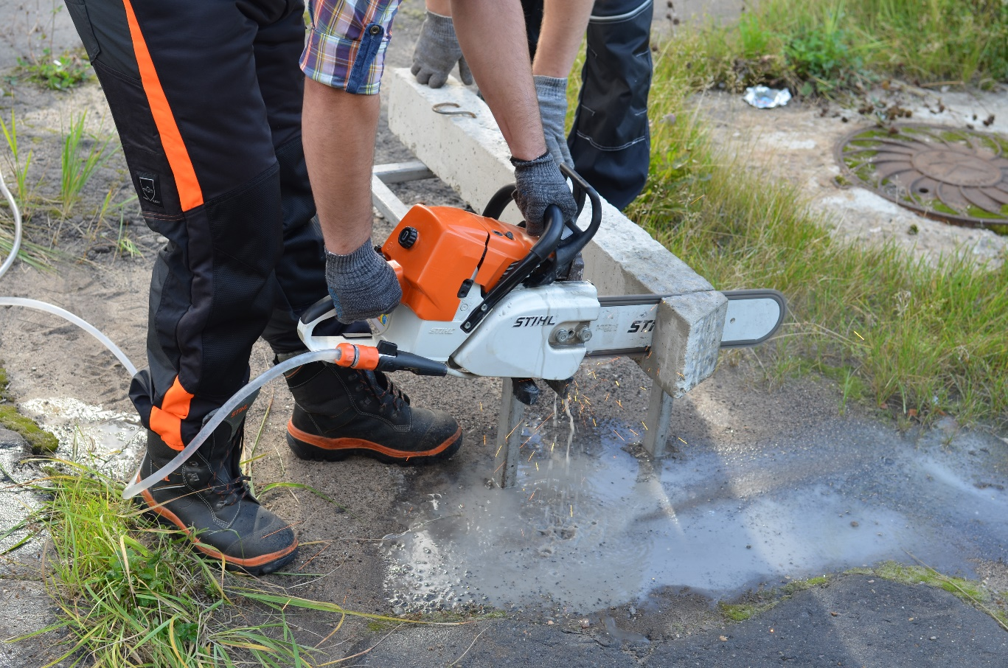
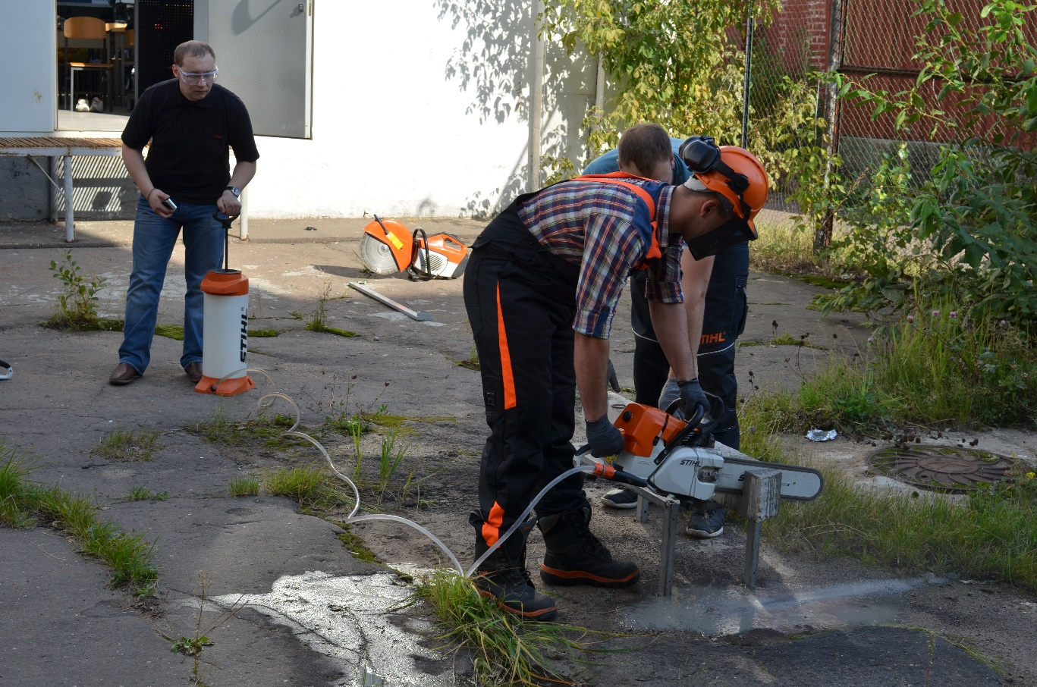
Практическое занятие по бензиновой цепной пиле для железобетона компании STIHL с водяным охлаждением пильной цепи

Slide 12
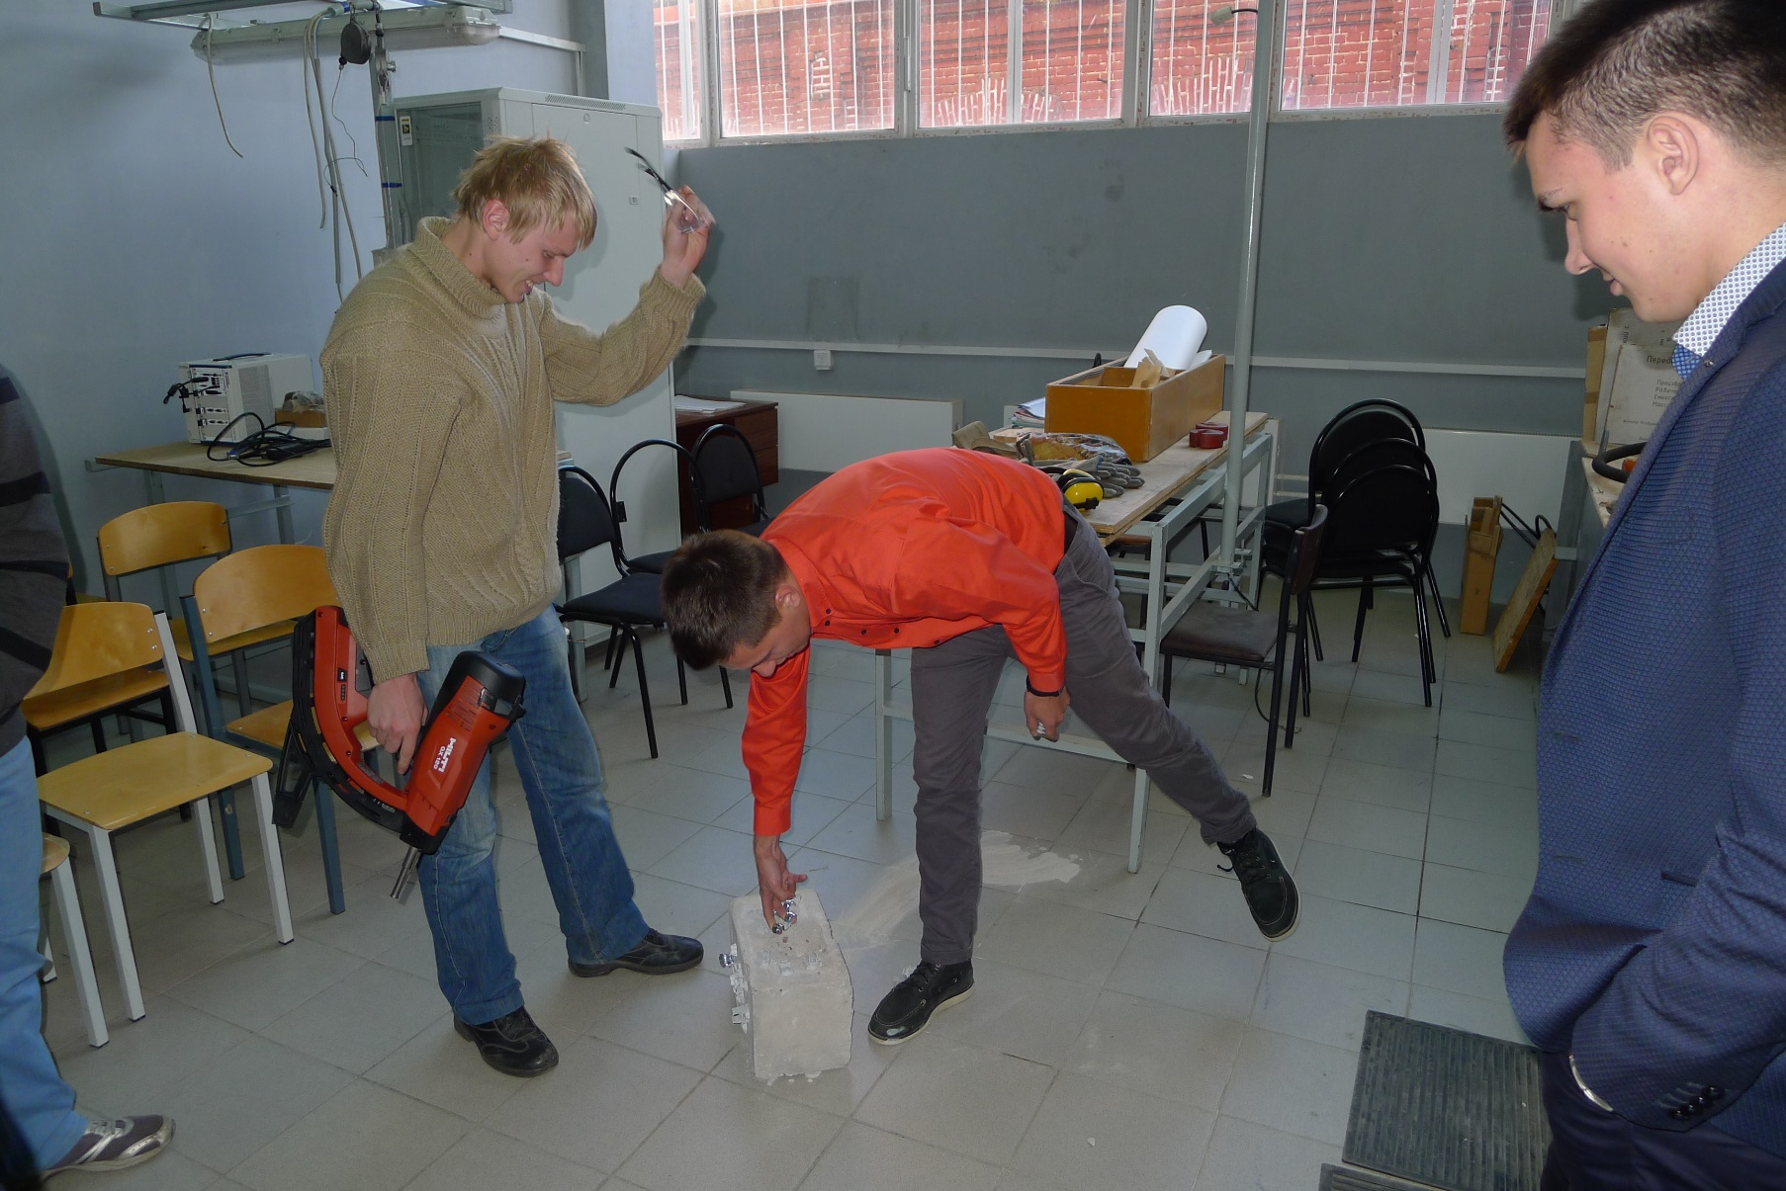
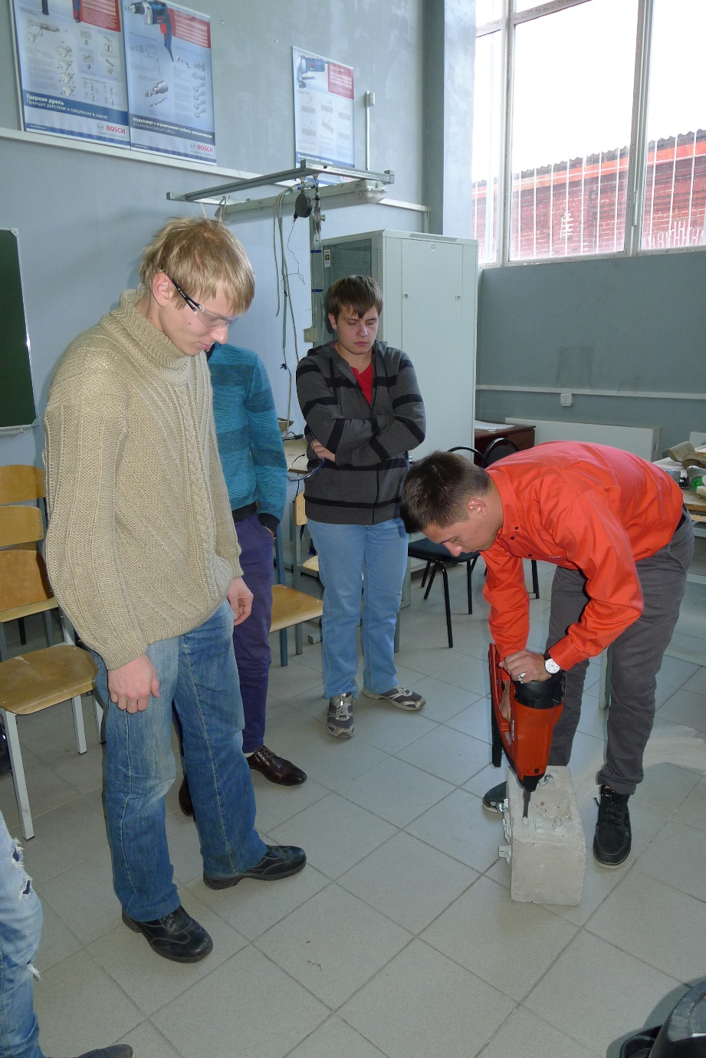
Практическое занятие по строительным пистолетам компании HILTI

Slide 13
Проведение практических занятий разбито по группам машин (профмодули):
машины и оборудование для работ по бетону и камню: перфораторы; молотки; штроборезы; шлифмашины по бетону; установки алмазного бурения; сменная оснастка; алмазные принадлежности;
машины и оборудование для работ по металлу: угловые шлифовальные машины; прямые шлифовальные машины; ножницы; монтажные пилы; сменная оснастка;
ручные машины для монтажных работ: шуруповёрты; гайковёрты; ручные машины для вязки арматуры; проволока для вязальных пистолетов;
машины для работ по дереву: торцевые пилы, цепные пилы, дисковые пилы, рубанки;
измерительная техника.

Slide 14
По каждой группе машин реализуется:
инструктаж на рабочем месте;
безопасное подключение и отключение машин;
выбор оснастки под обрабатываемый материал для заданных условий работы;
выполнение пробных операций;
реализация отдельных операций, входящих в состав сервисного обслуживания: сборка-разборка, смазка и др.;
подготовка студентов по вопросам общего устройства машин, их технических характеристик, используемой оснастки для заданных условий работы;
знакомство с работой сервисных центров ведущих мировых производителей электроинструментов.

Slide 15
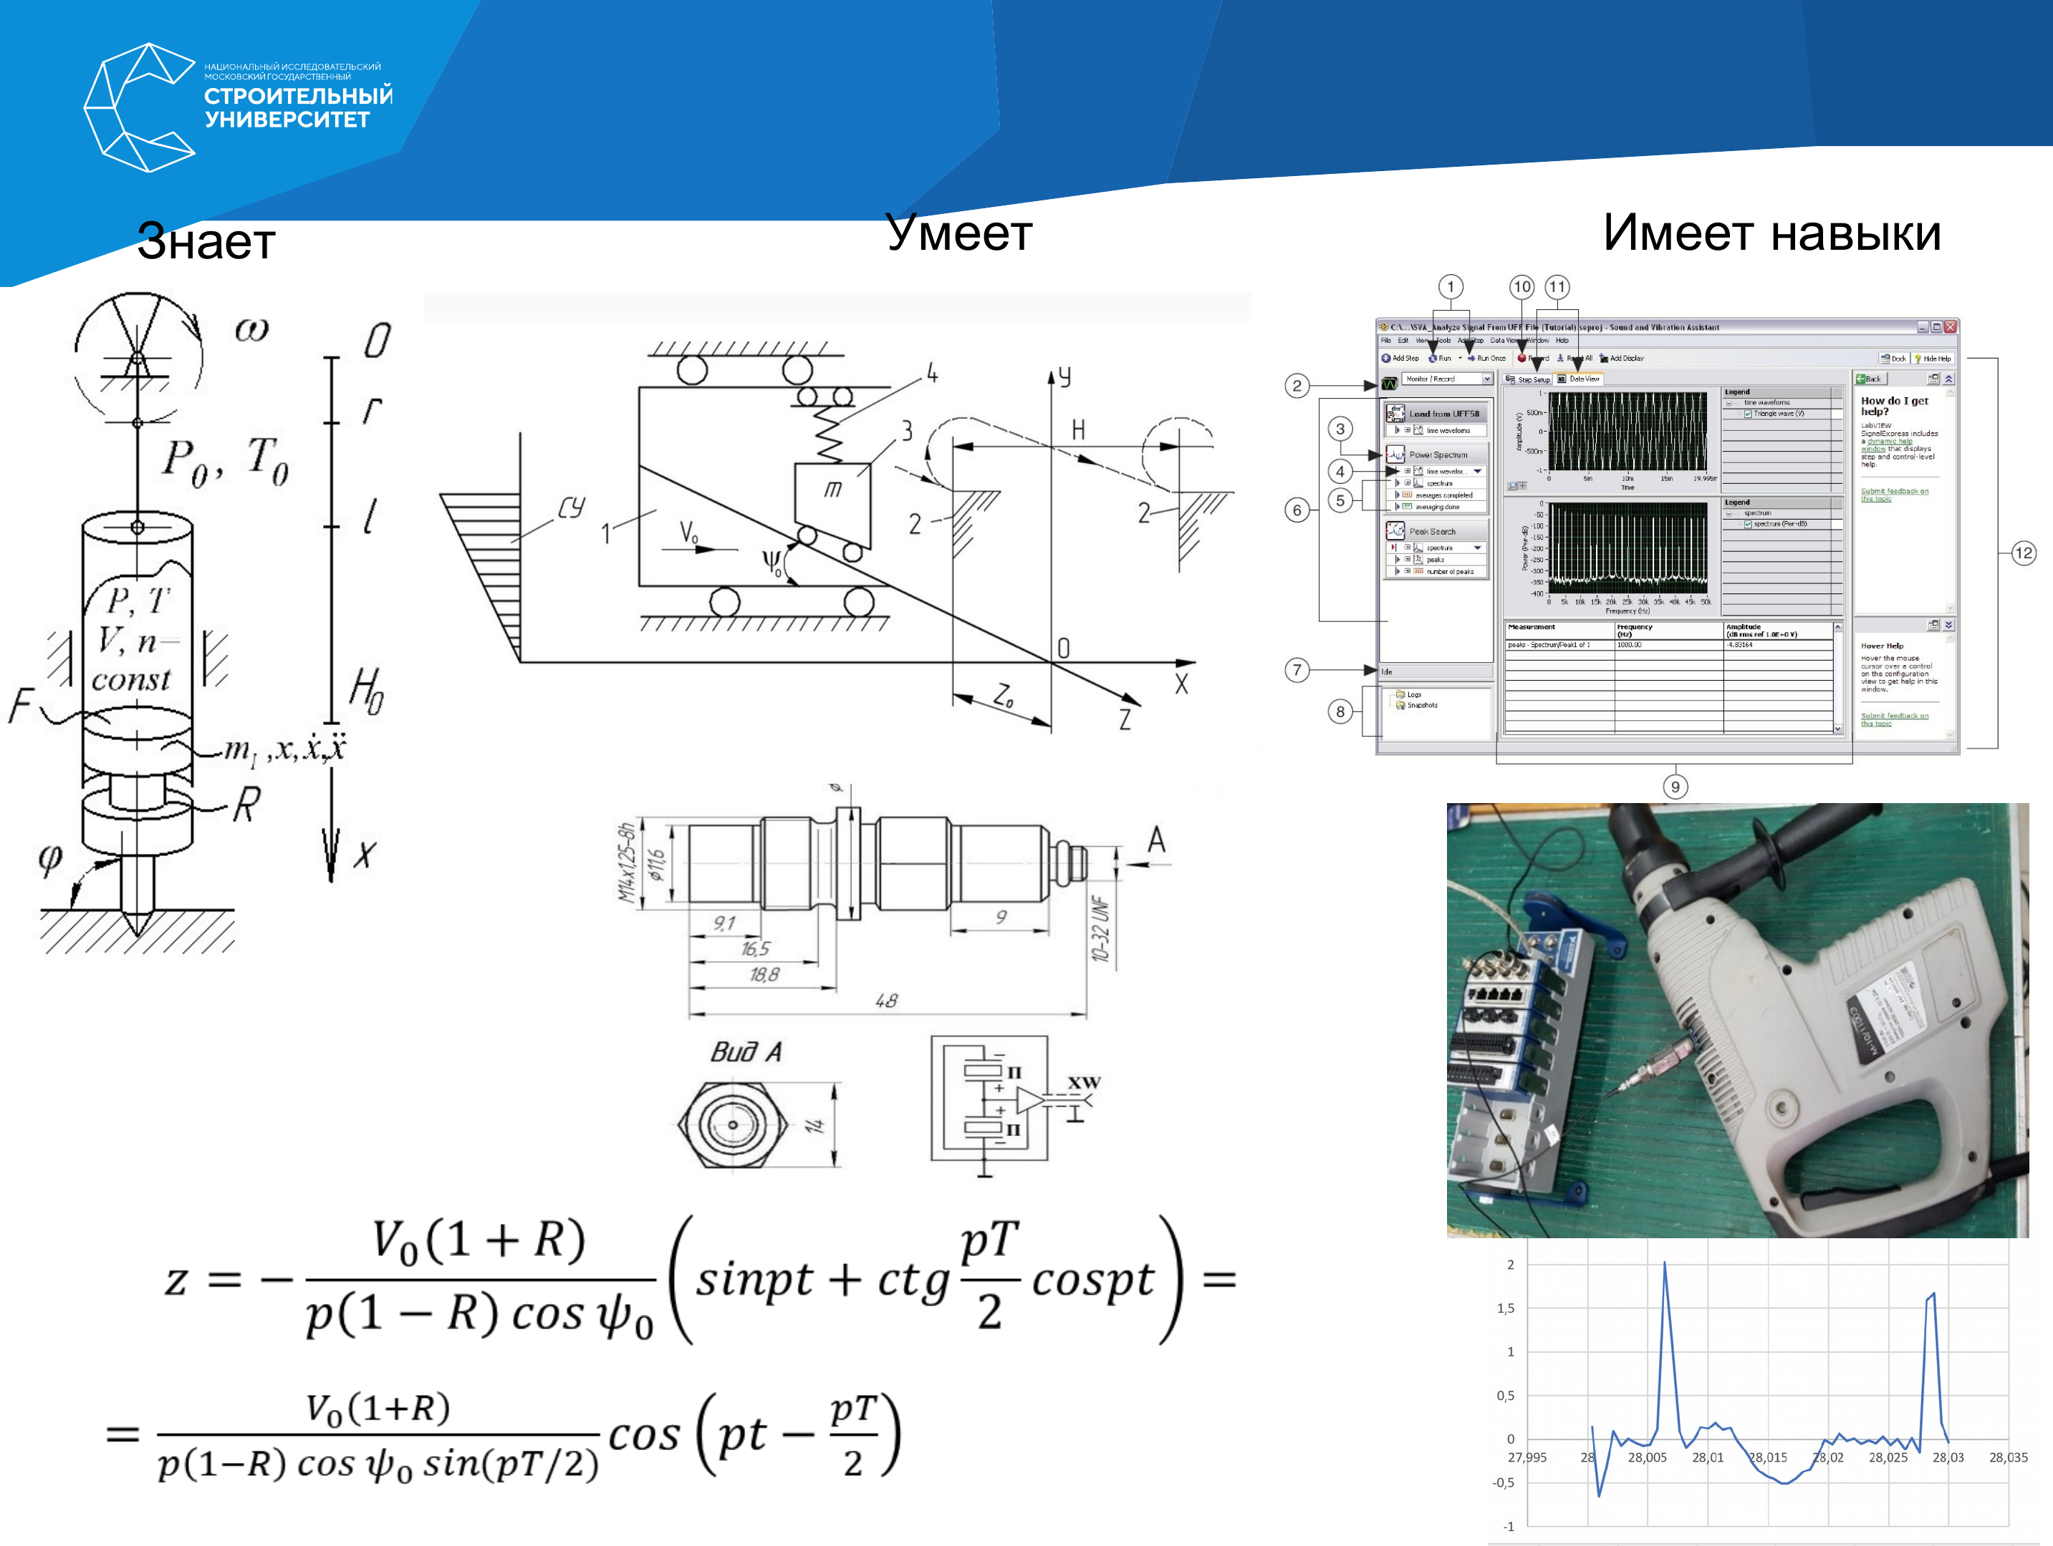

Slide 16
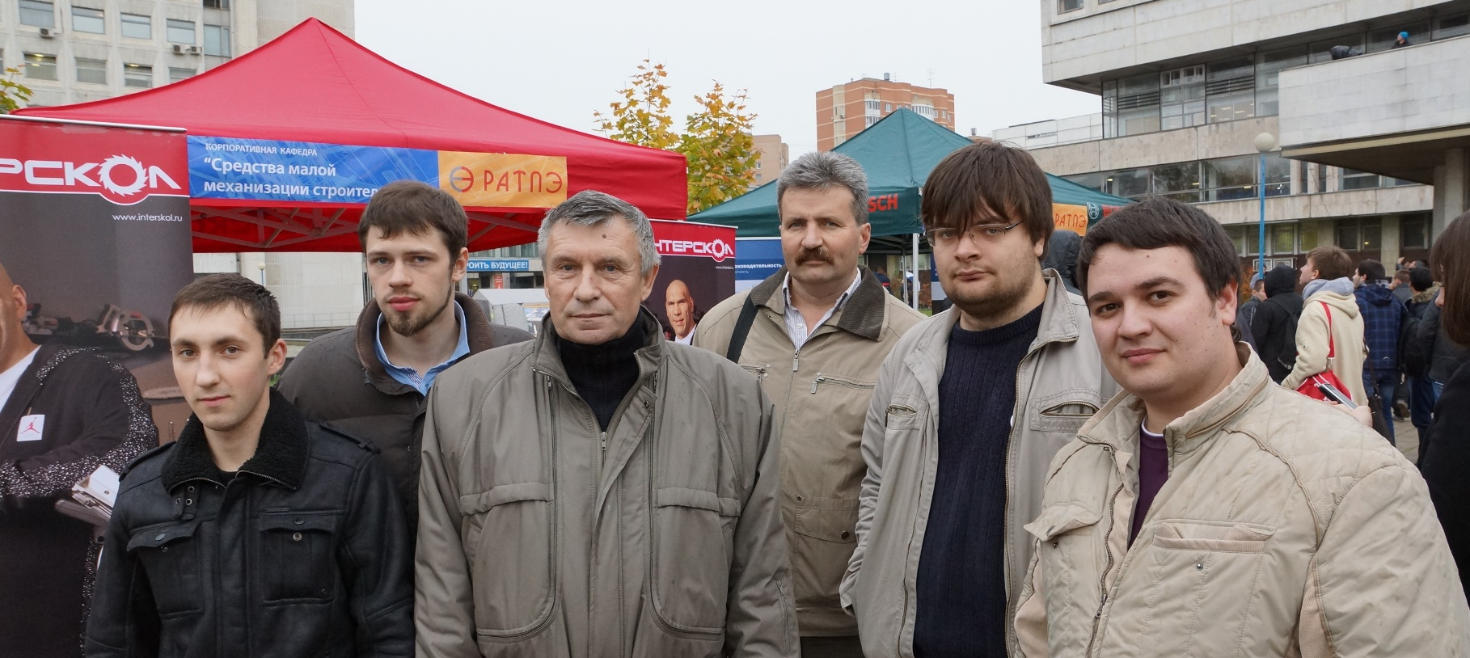
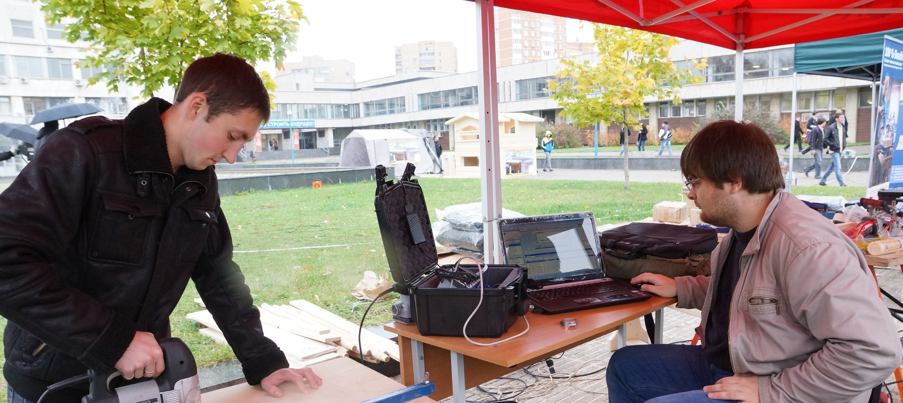
Участие в международных выставках средств малой механизации строительства (МИТЕКС), установление контактов с представителями ведущих фирм с целью задействования их в учебном процессе (Bosh, StanlyBlack&Decker, Интерскол, STIHL, HILTI)

Slide 17
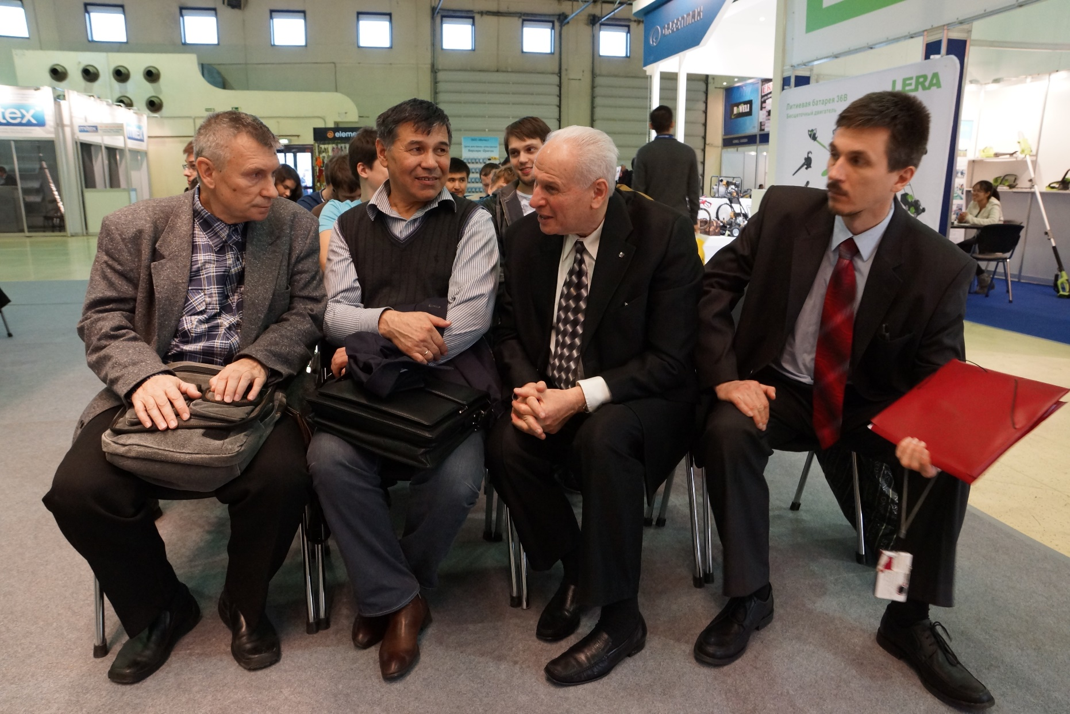
Руководитель корпоративной кафедры А. Н. Дроздов и зав. лабораторией Д. В. Фёдоров с президентом Российской ассоциации производителей электроинструмента (РАТПЭ) Б. Г. Гольдштейном (второй справа) и техническим директором ЗАО «Интерскол» Ф. М. Муталовым (второй слева) на международной выставке электроинструмента MITEX

Slide 18
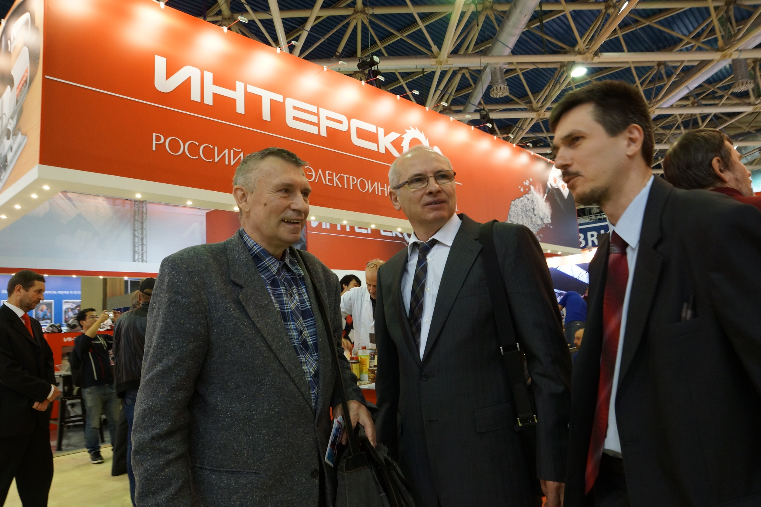
Руководитель корпоративной кафедры А. Н. Дроздов и зав. лабораторией Д. В. Фёдоров с председателем совета директоров группы «Интерскол» Валерием Лотиным на международной выставке электроинструмента MITEX

Slide 19
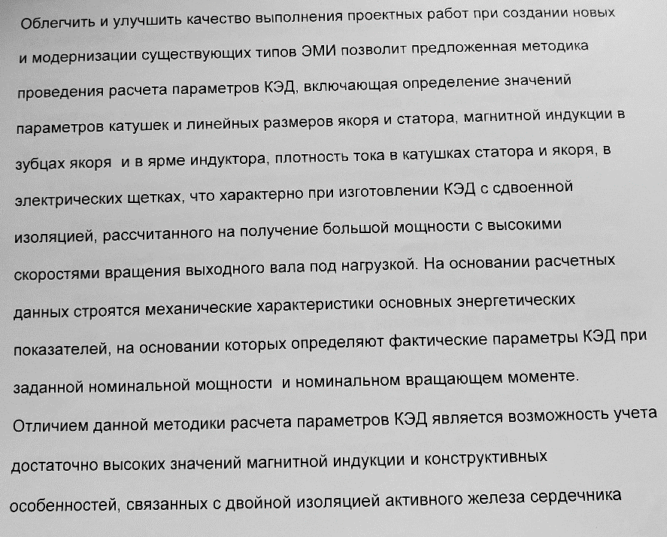
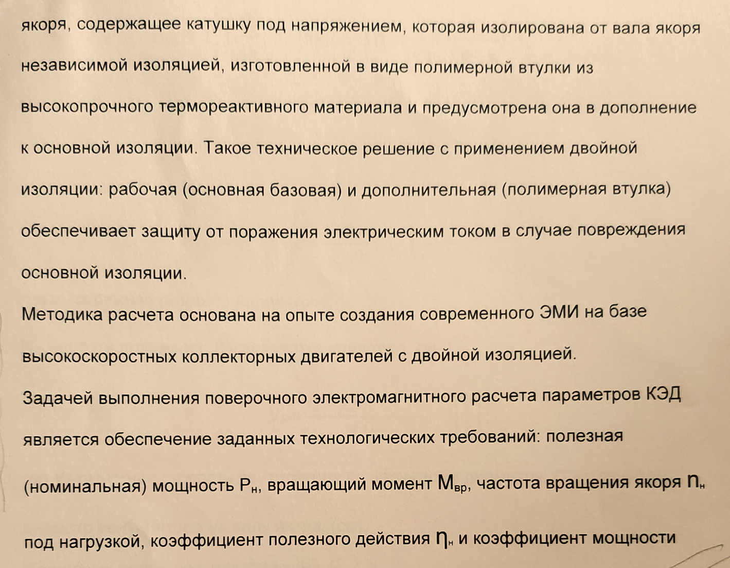
Научно-исследовательская деятельность
Исследование и разработка методики проектирования коллекторных электодвигателей с двойной изоляцией.

Slide 20
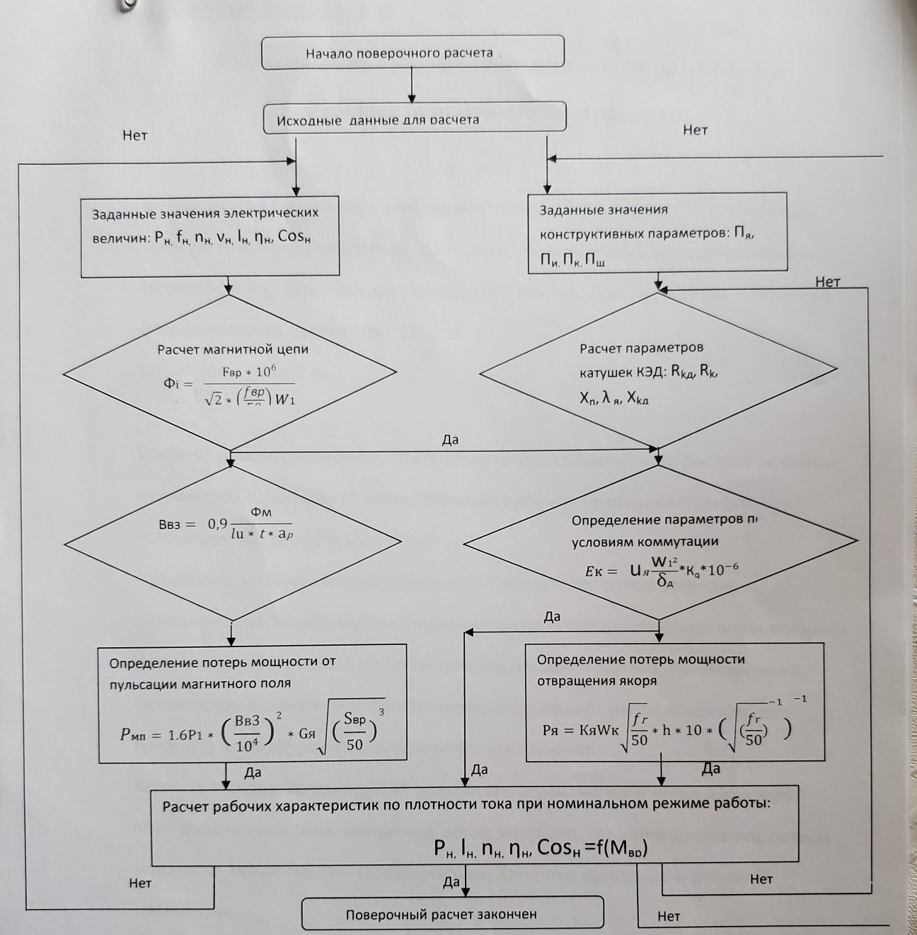

Slide 21
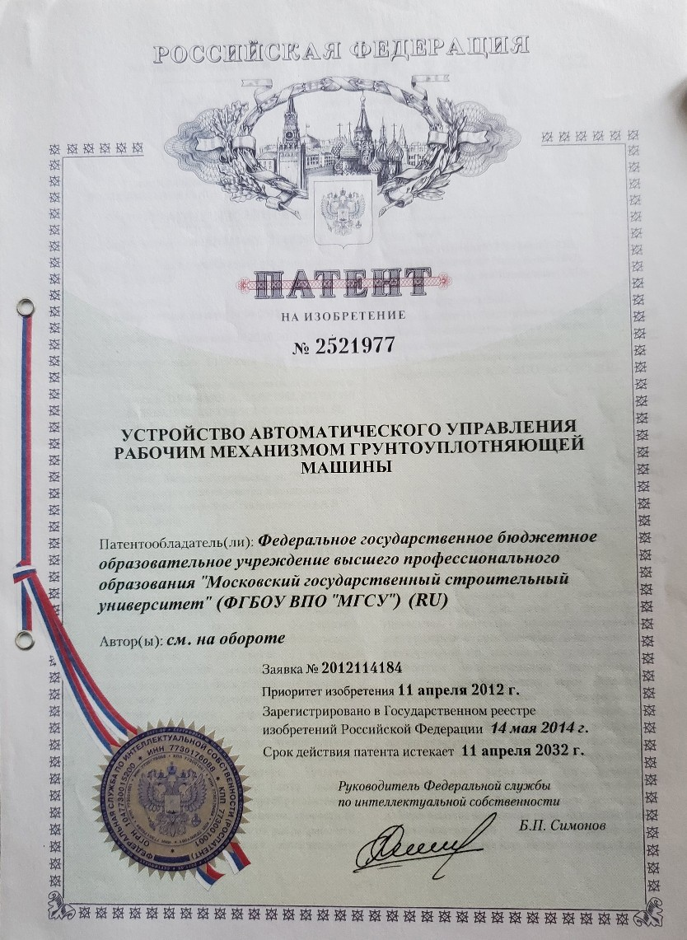
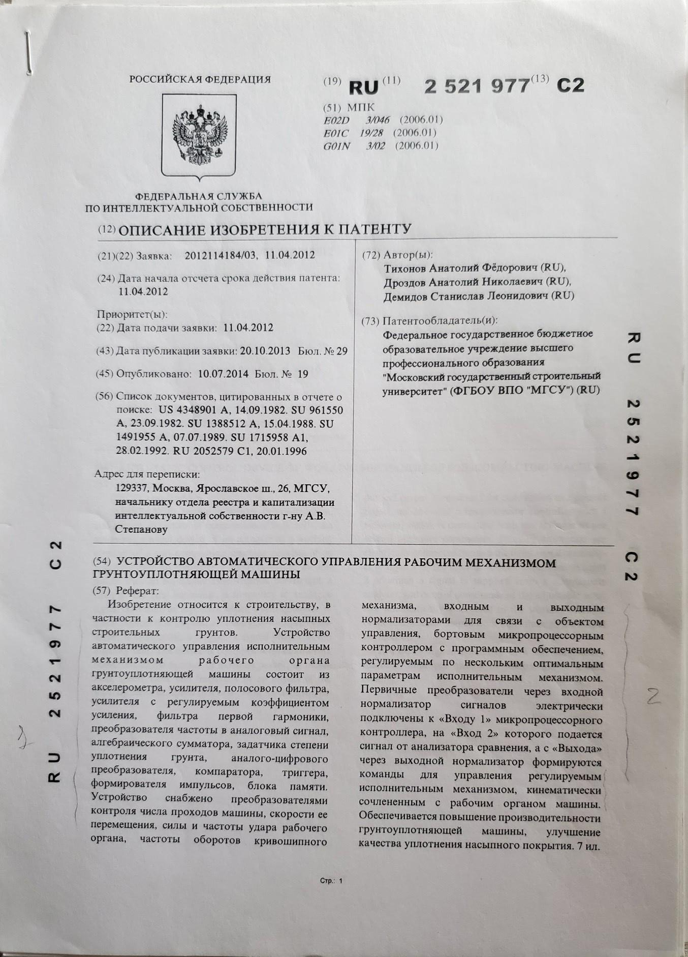
Выбор режимов уплотнения грунтов в настоящее время в основном определяется рекомендациями, разработанными отдельными фирмами – производителями уплотняющего оборудования и инженерно-исследовательскими центрами.
Анализ имеющихся рекомендаций по выбору скорости передвижения машин и динамическим режимам вибровозбудителей рабочих органов, как показал приведеный анализ далеко неоднозначный, в первую очередь по причине различных условий уплотнения, применяемых в веденных исследованиях
Наиболее перспективным направлением развития уплотняющей техники является путь более широкого внедрения в конструкцию машин вибровозбудителей с автоматической системой управления, на базе которого для заданного критерия оптимизации могут подбираться необходимые режимы работы.

Slide 22
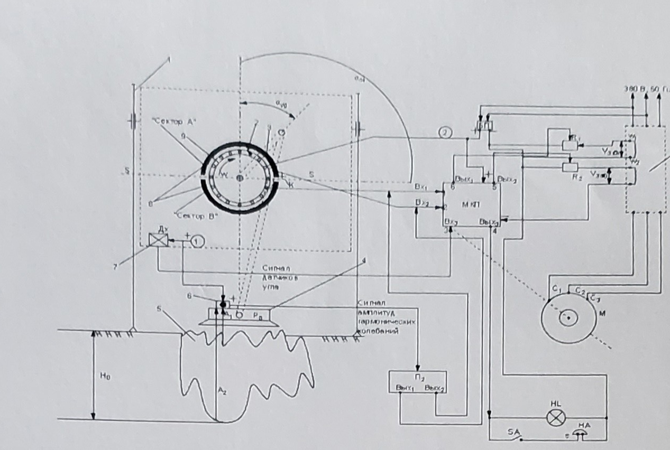
Принципиальная схема системы автоматического регулирования режимов работы виброударных грунтоуплотняющих машин.

Slide 23
Ручные машины ударного действия ( для бурения, отбойки, затяжки резьбовых соединений, забивки крепежа)
Разработка уточнённых моделей машин и их реализация с помощью системы Mathcad.

Slide 24
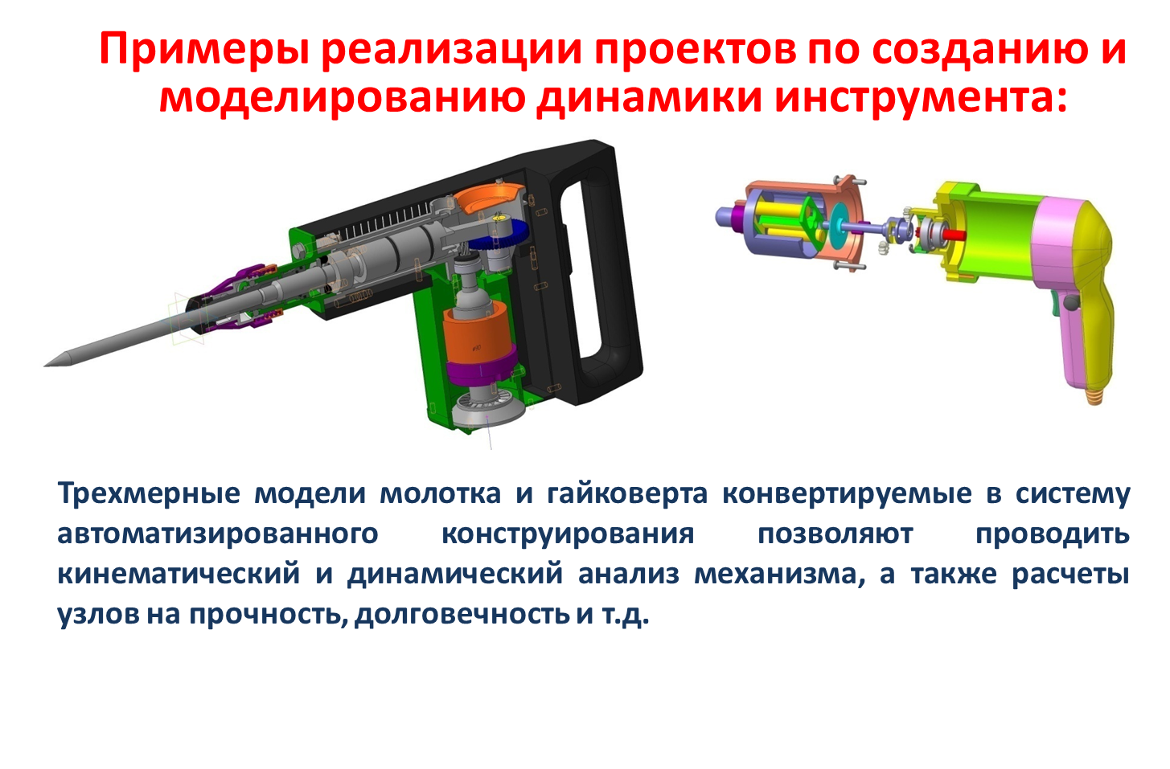

Slide 25
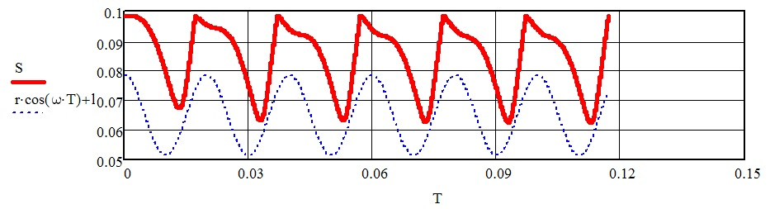
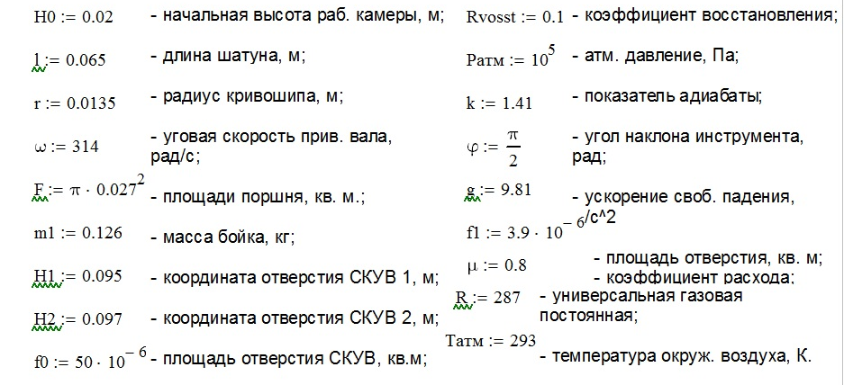
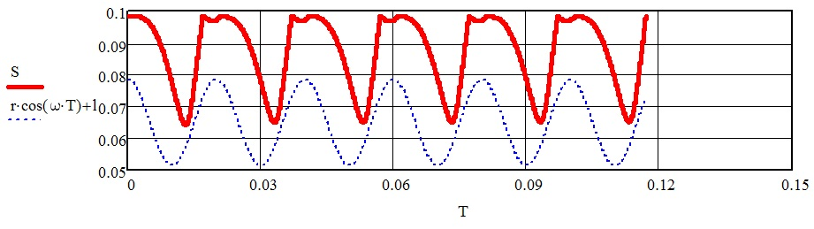
Учет влияния утечек воздуха в рабочей камере электрических ручных машин ударного действия.
Отразим исходные данные рассматриваемого расчета.
Работа СКУВ бойкового типа при линейной зависимости площади от координаты
Выводы
Возможность получения уточнения форм и параметров ударных импульсов в рабочем режиме дают реальные траектории перемещения ударника в периоды перехода с режима холостого хода на ударный.
Возможность взаимного анализа траектории ударника и поршня с целью рационального выбора координат размещения отверстий и каналов СКУВ создает предпосылки для дальнейшего уточнения модели компрессионно-вакуумного ударного механизма.
Учет влияния волновых эффектов в процессе забивки стержней в грунт при устройстве заземления.
Далее показаны осциллограммы результатов расчётов:
Работа СКУВ бойкового типа при мгновенном выравнивании давления (первый случай)

Slide 26
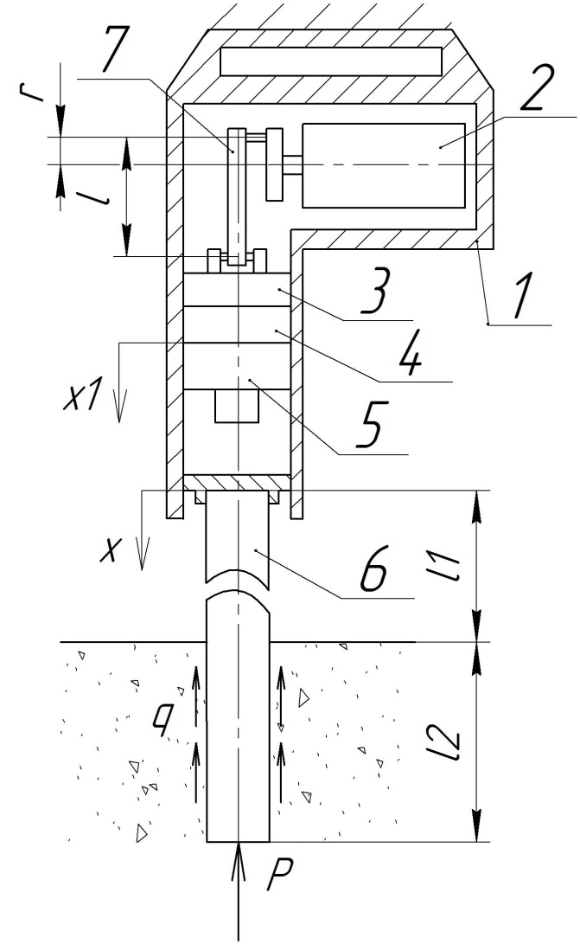
Решение ищется при начальных и краевых условиях.

Slide 27
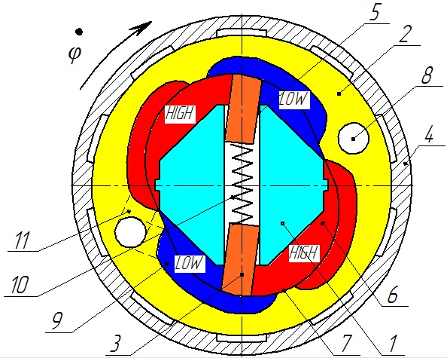
Ручные гидроимпульсные гайковёрты
1 – шпиндель;
2 – корпус;
3 – лопатки;
4 – обойма с радиатором;
5 – пазы;
6 – рабочая камера;
7 – уплотняющий выступ корпуса;
8 – перепускной клапан;
9 – выемка;
10 – рабочая пружина;
11 – каналы перепускного клапана
Схема четырехкамерного гидроимпульсного механизма лопаточного типа

Slide 28
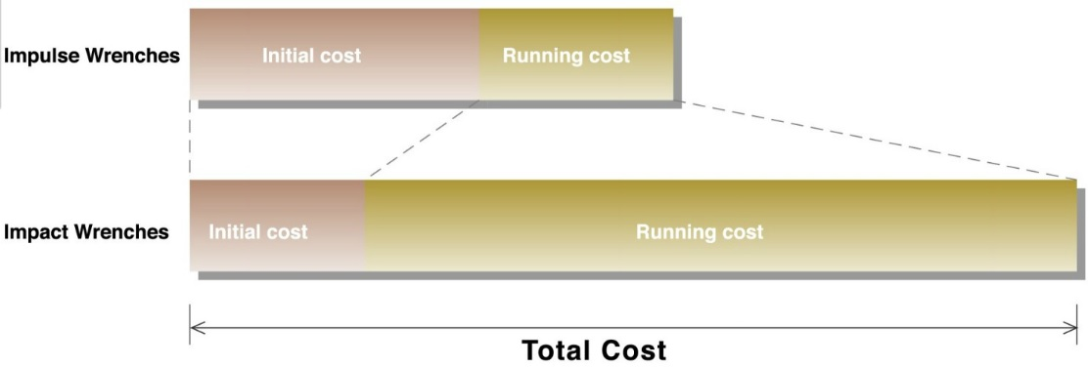
Преимущества гидроимпульсных гайковертов
А. Повышенная надежность деталей = сниженная стоимость обслуживания
Импульсный гайковерты
Стоимость обслуживания
Ударные гайковерты
Стоимость машины
Полная стоимость
* В то время, как ударные механизмы гайковертов представляют собой ударную пару типа металл – металл, в гидроимпульсных аналогах передача крутящего усилия осуществляется через гидравлическую среду, за счет чего существенно повышается надежность компонентов привода. Кроме того, отсутствует рабочая пружина.

Slide 29
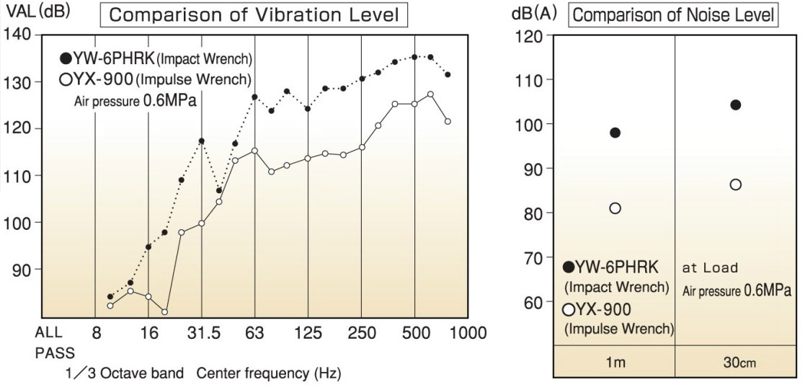
Преимущества гидроимпульсных гайковертов
Б. Сниженный уровень вибрации и шума = улучшенная эргономика
* Данные вибрационных и шумовых сравнительных испытаний пневматического гайковерта с гидроимпульсным (impulse) и ударным (impact) исполнительным механизмом (Yokota). Эффект достигается в том числе за счет отсутствия осевой составляющей реакции на рукоятке

Slide 30
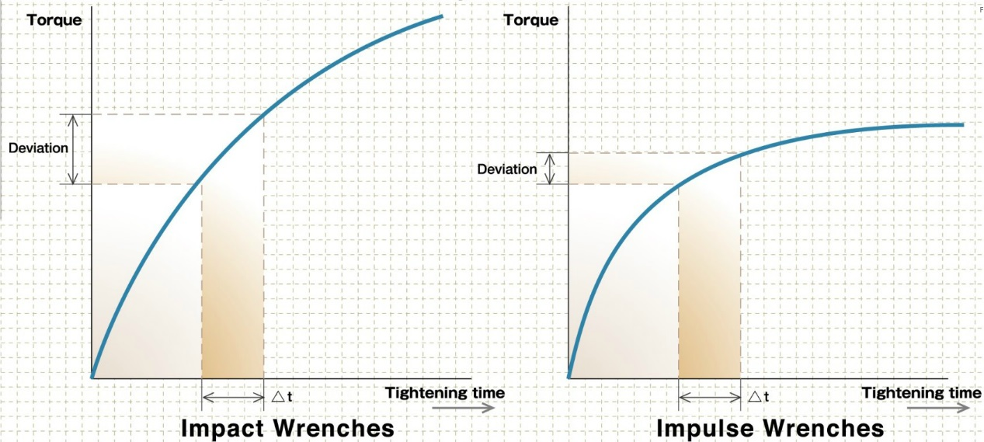
Преимущества гидроимпульсных гайковертов
В. Увеличенная точность момента = возможность осуществлять тарированную затяжку резьбовых соединений
* Меньшее отклонение развиваемого момента от заданного значения в гидроимпульсном гайковерте достигается за счет постоянства величины ударного импульса каждого рабочего цикла

Slide 31
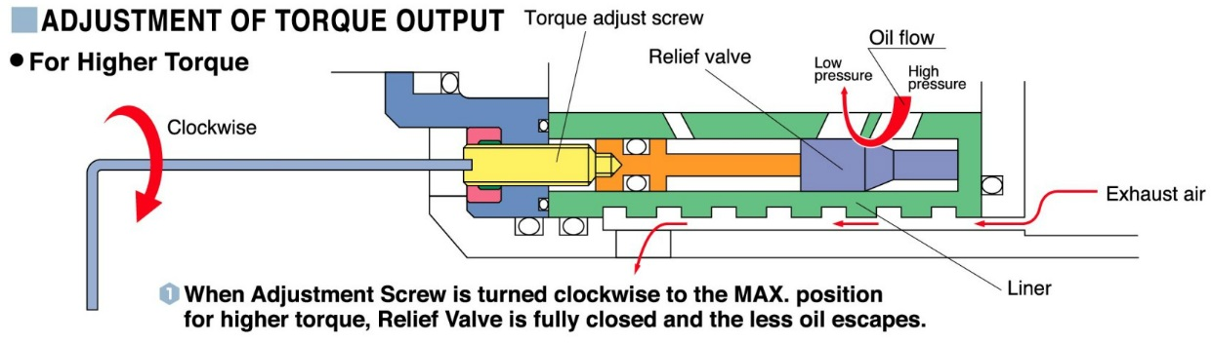
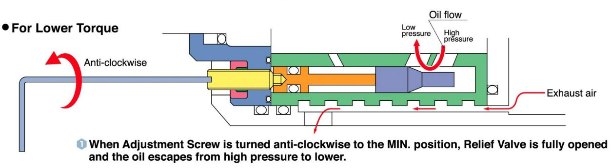
Преимущества гидроимпульсных гайковертов
Г. Возможность легкой настройки предельного момента = широкий диапазон резьб затягиваемых соединений
* Настройка крутящего момента осуществляется путем ограничения максимального давления жидкости посредством перепускного клапана

Slide 33
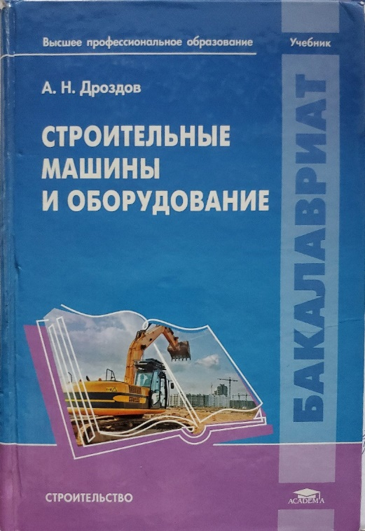
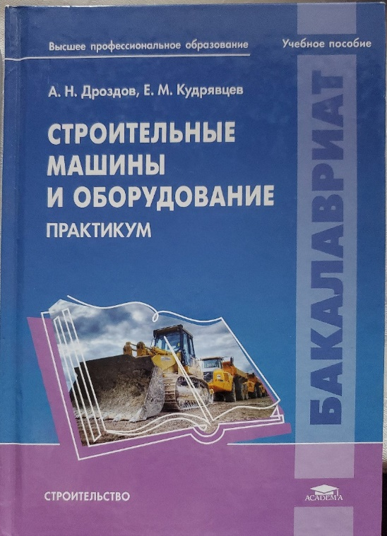
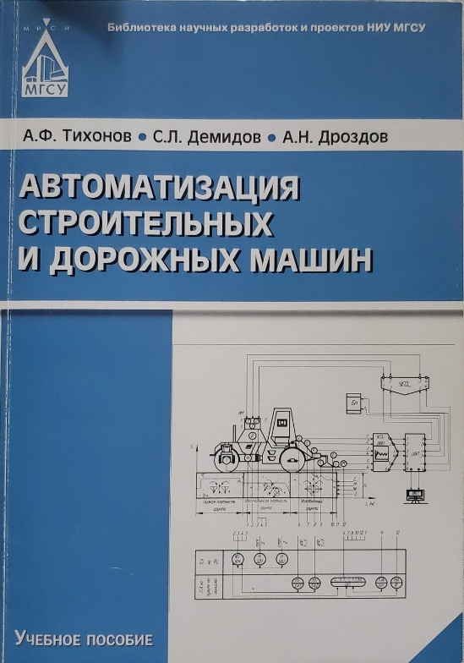
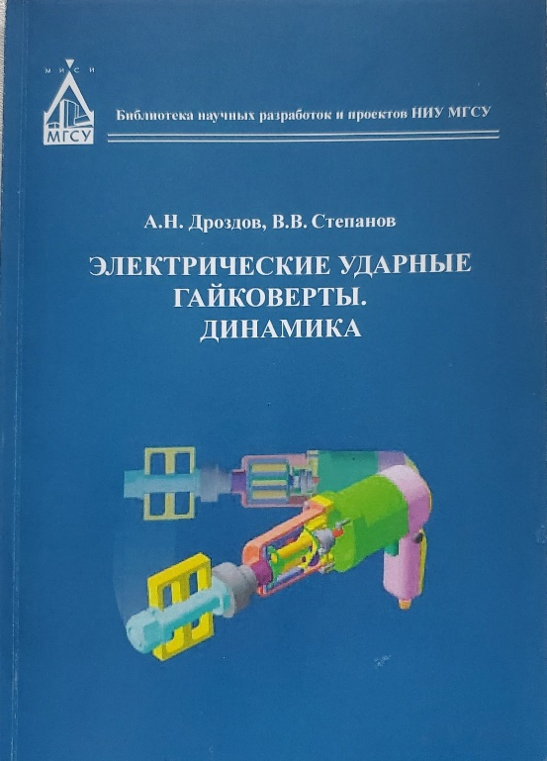
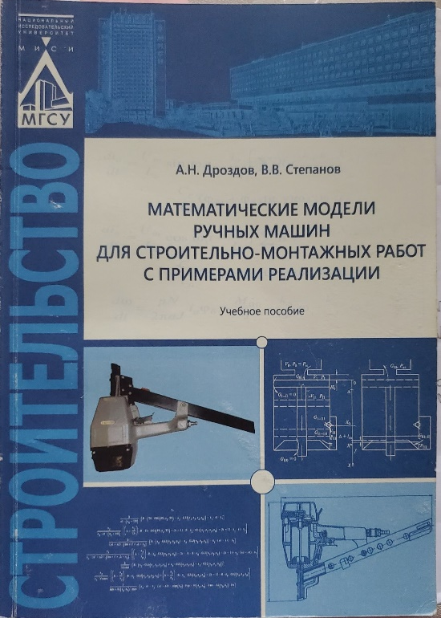

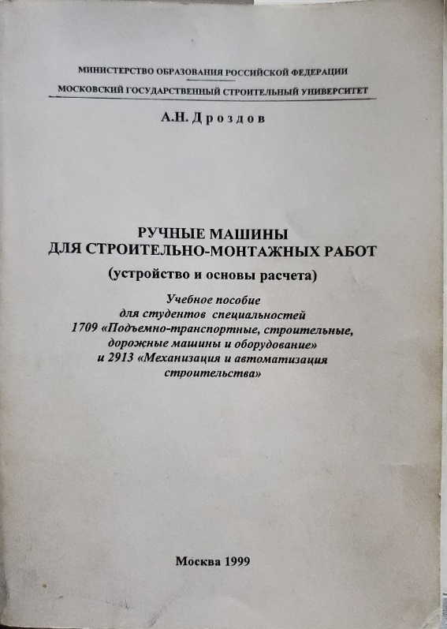
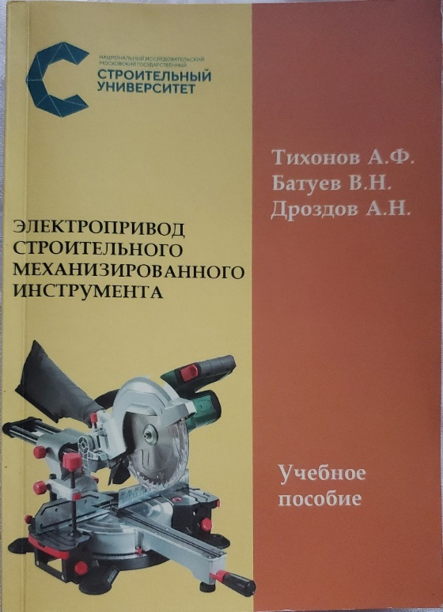
Литература
Основные результаты работ отражены в учебниках, учебных пособиях и монографиях

Slide 34
Список литературы:
А.Ф.Тихонов, С.Л.Демидов, А.Н.Дроздов. Автоматизация строительных и дорожных машин. Учебное пособие. М.:МГСУ 2013. 252 с
Дроздов А. Н. Средства малой механизации строительства – резервы повышения эффективности строительных технологий // Журнал Строительные и дорожные машины. 2020. № 9. С. 8-15.
Дроздов А. Н. Реализация современных методов обучения в учебных процессах // Журнал Строительные и дорожные машины. 2019. № 9. С. 49-54.
Дроздов А. Н. Строительные машины и оборудование: учебник для студентов, обучающихся по направлению «Строительство». М.: Академия, 2012. - 445 с.
Дроздов А. Н., Кудрявцев Е. М. Строительные машины и оборудование: практикум. М.: Академия, 2012. - 173 с.
Дроздов А. Н., Кошкарёв Е. В. Основы устройства и безопасной эксплуатации строительных машин. М.: МГСУ, 2007. – 65 с.
Дроздов А. Н. «Ручные машины» серия статей в российской архитектурно-строительной энциклопедии. Том I «Стройиндустрия, строительные материалы, технология и организация производства работ» строительные машины и оборудование. Гл. редактор Басин Е. В., отв. редакторы Волков Д. П., Полтавцев С. Н., Цай Т. Н. М.: «Триада», 1995. – 496 с.
Алёшин Н. И. «Строительно-отделочные машины» серия статей в российской архитектурно-строительной энциклопедии. Том I «Стройиндустрия, строительные материалы, технология и организация производства работ» строительные машины и оборудование. Гл. редактор Басин Е. В., отв. редакторы Волков Д. П., Полтавцев С. Н., Цай Т. Н. М.: «Триада», 1995. – 496 с.

Slide 35

Спасибо
за внимание!

